Slide 1
муниципальное автономное дошкольное образовательное учреждение
«Центр развития ребенка - детский сад № 50» городского округа Самара
Россия, 443020, Самарская обл., г.Самара, ул.Ленинская 82,
тел.: 332-38-32; факс: 333-71-36; e-mail: mdoy50.89@mail.ru
Социальная акция
«Наша мама водит классно! Знает правила прекрасно!»
Старший воспитатель
Митусова Н.И.

Slide 2
В рамках социальной акции «Наша мама водит классно! Знает правила прекрасно!» с воспитанниками подготовительной группы «Лучики» были проведены мероприятия по пропаганде безопасности дорожного движения.

Slide 3
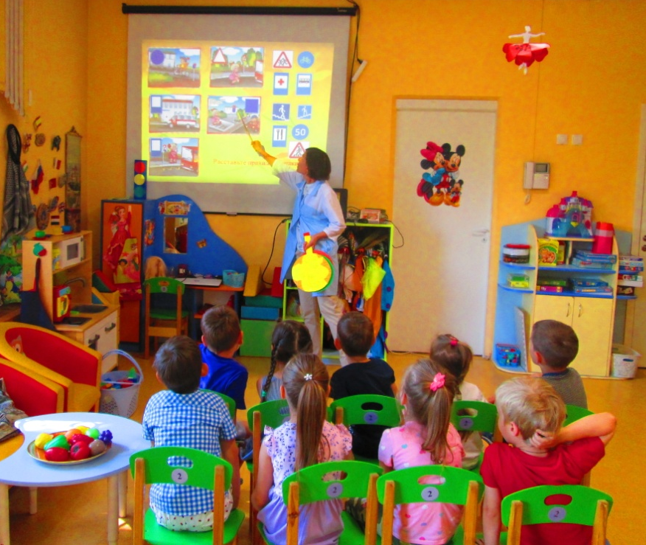
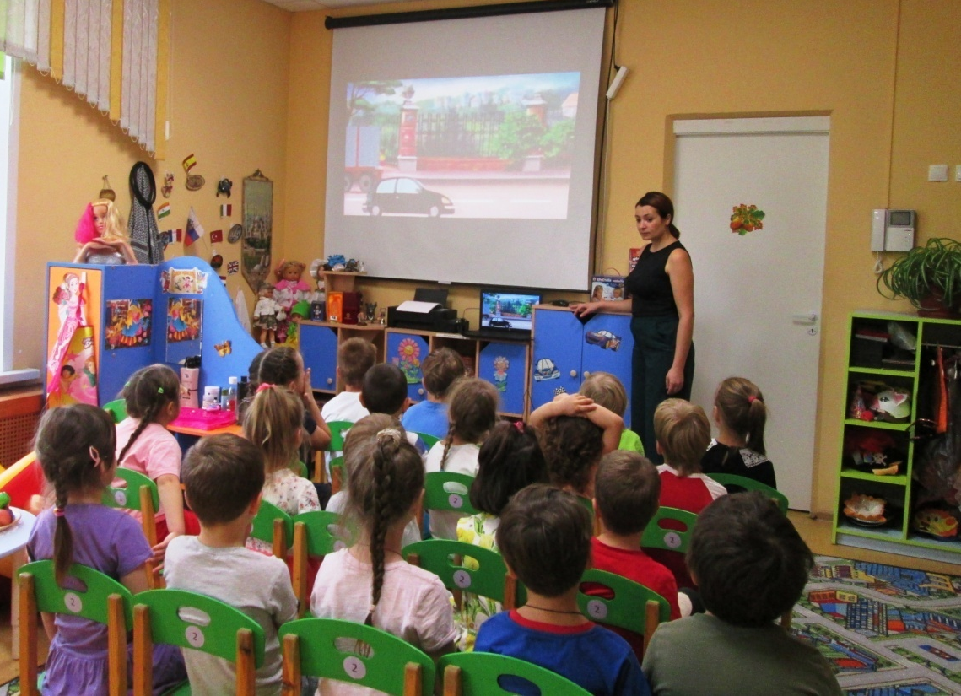
Просмотр просветительских видеороликов и мультипликационных презентаций о правилах поведения в легковом автотранспорте на занятиях по безопасности дорожного движения.

Slide 4
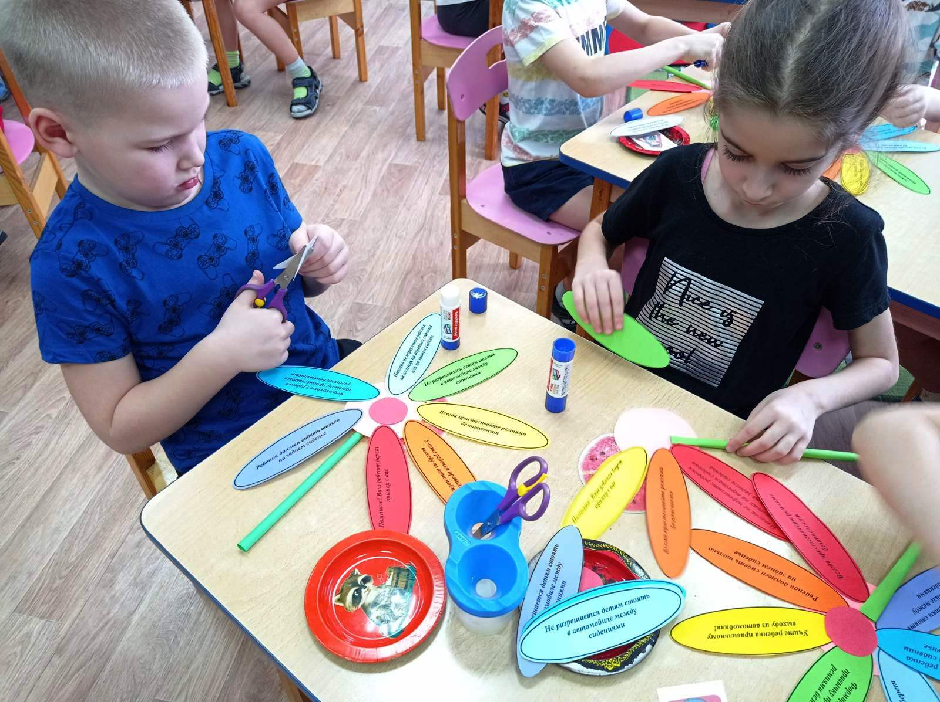
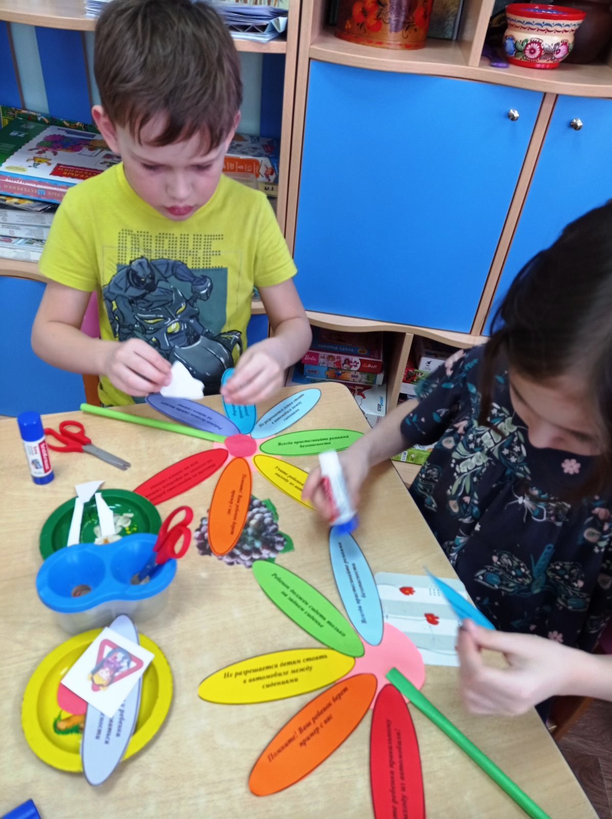
Создание открытки Цветик-семицветик с пожеланиями о безопасном поведении на дороге

Slide 5
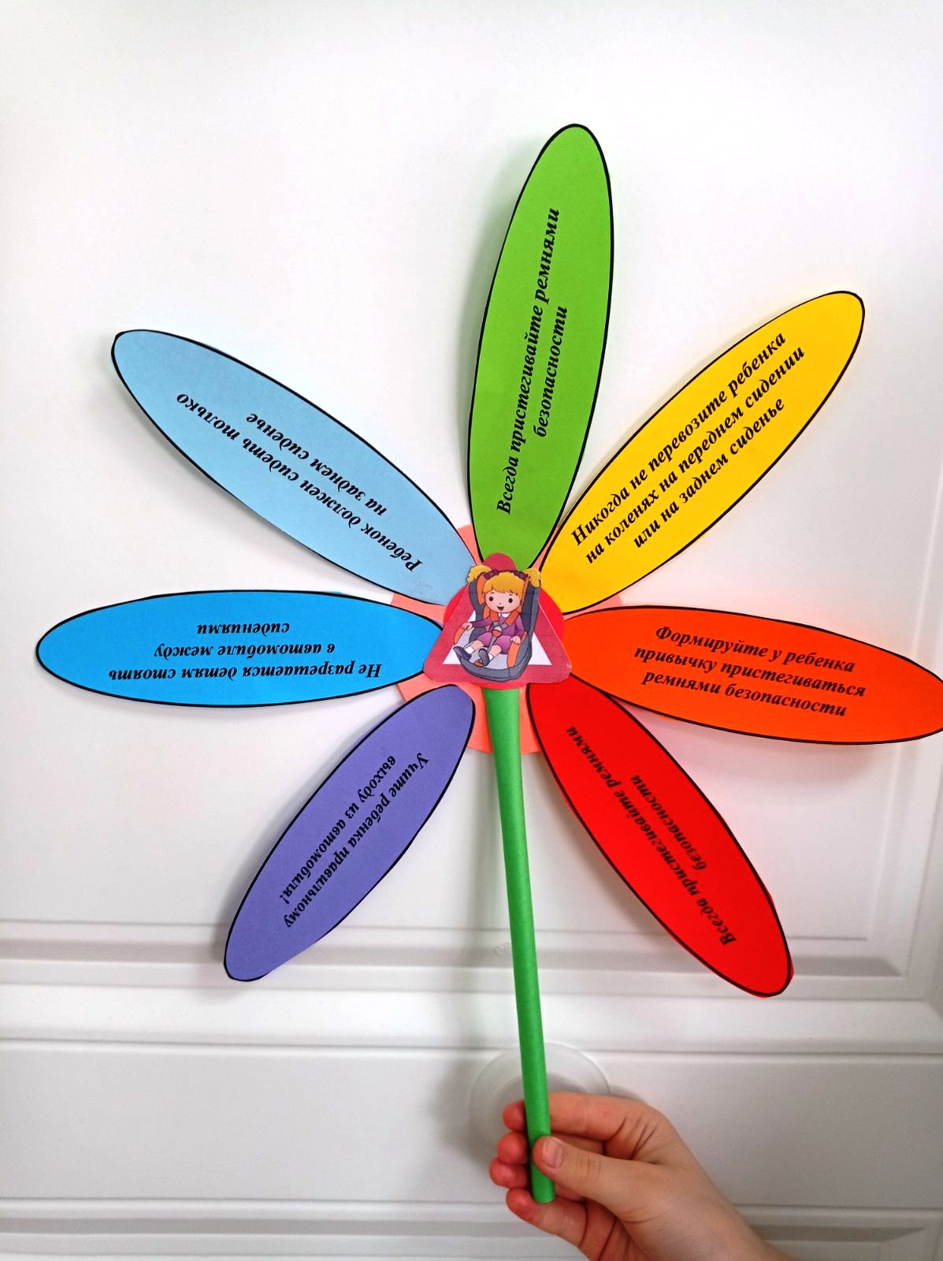
Вот такие открытки у нас получились.

Slide 6
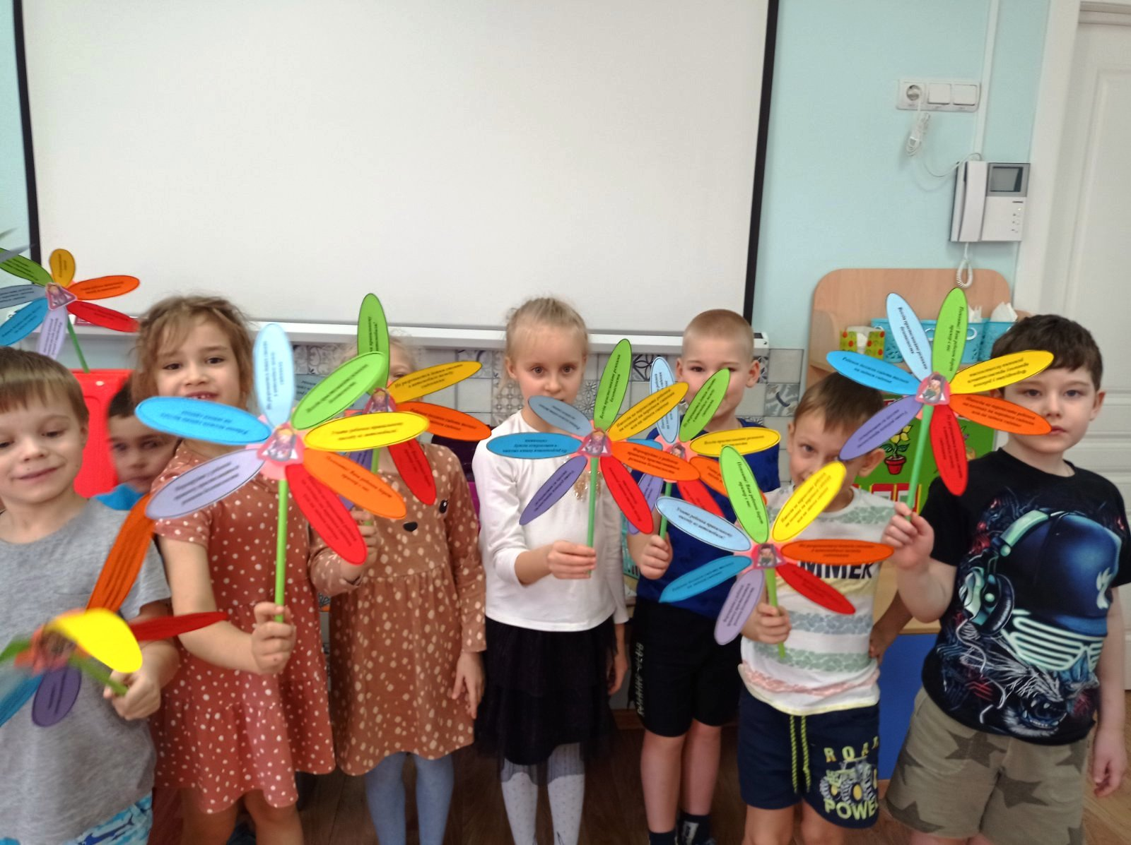
Открытки для мам-водителей готовы.

Slide 7
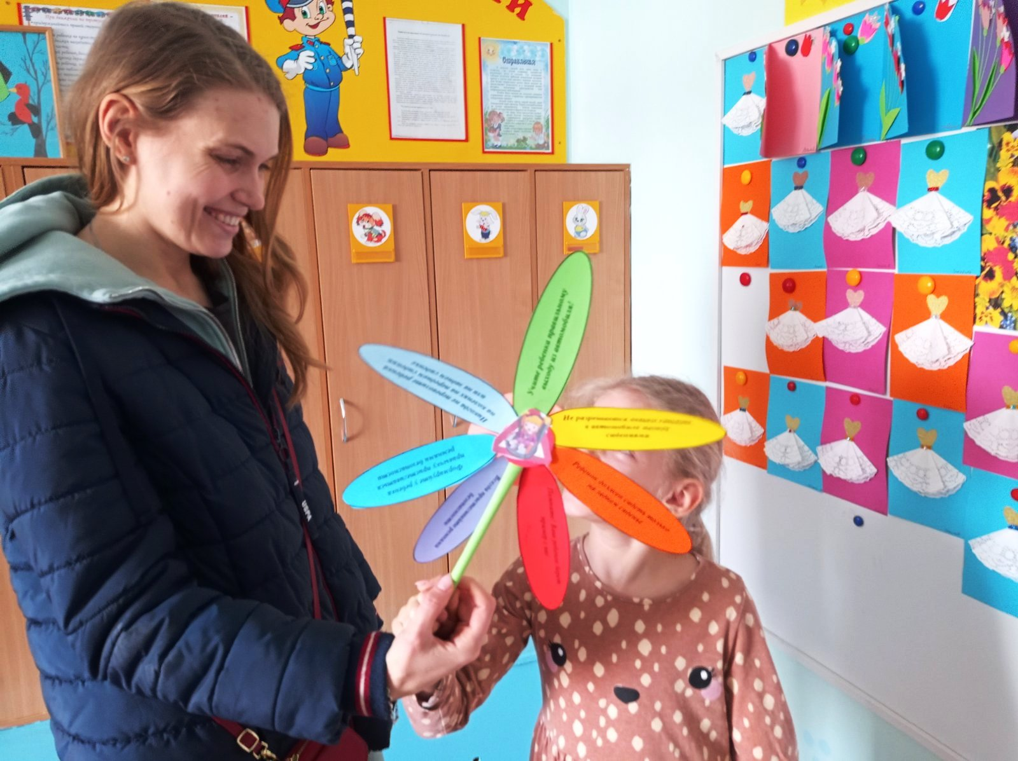
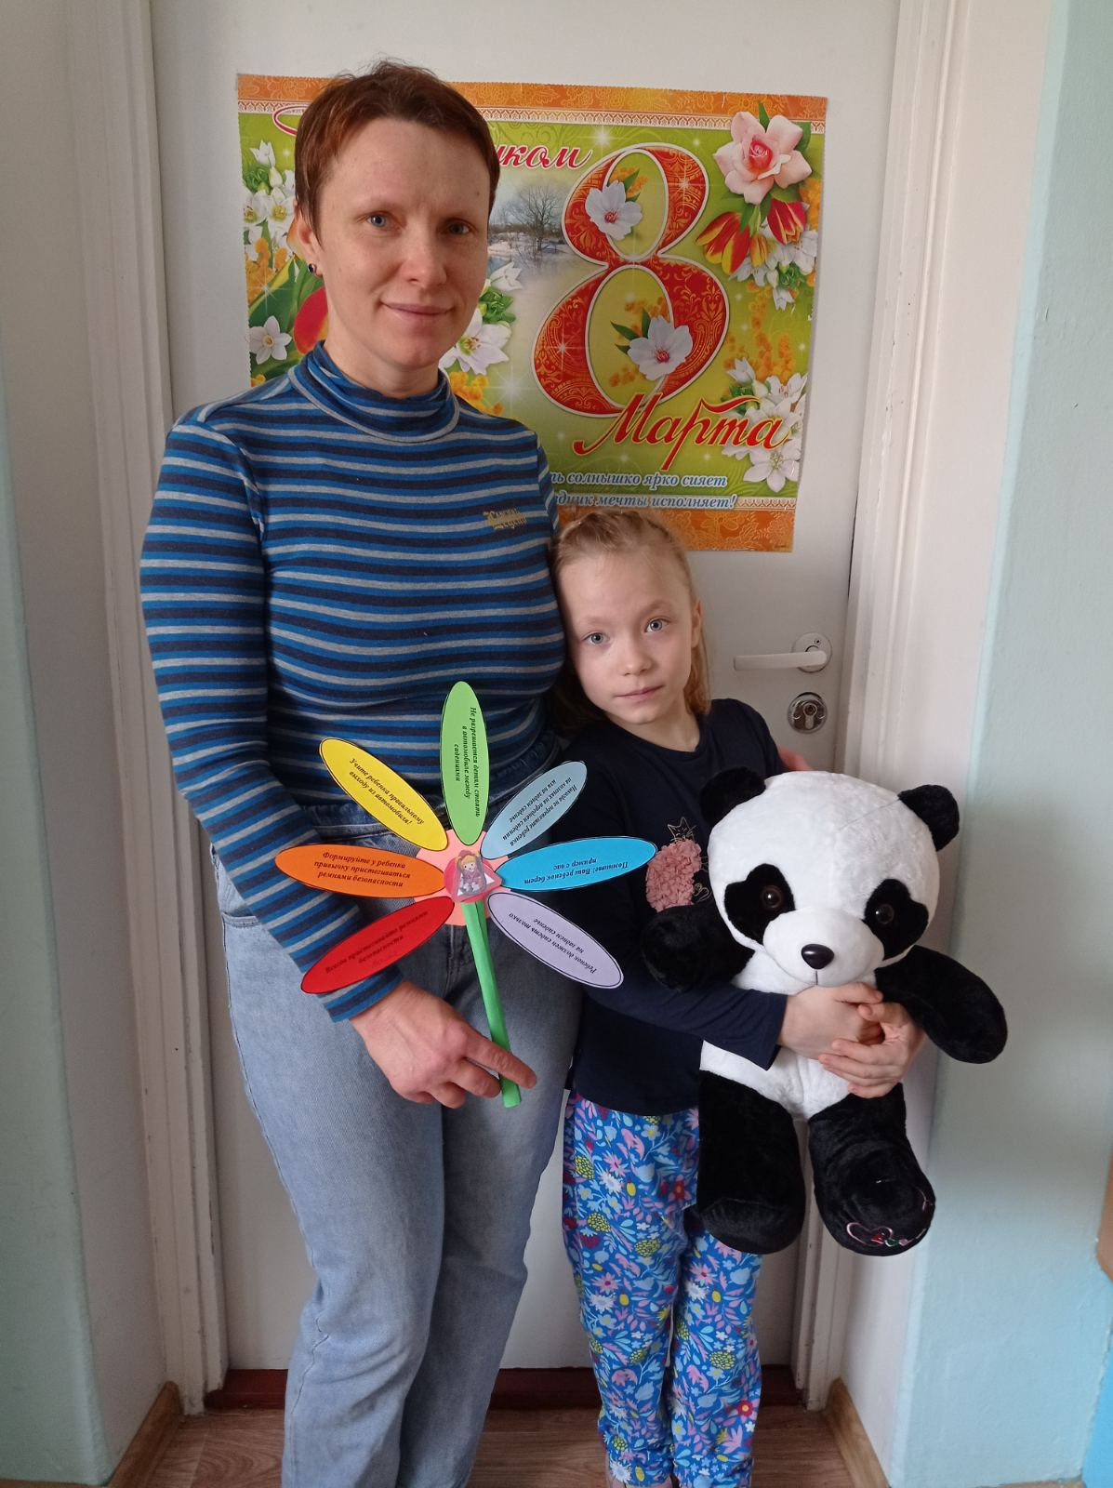
Дарили открытки мамам-водителям

Slide 8
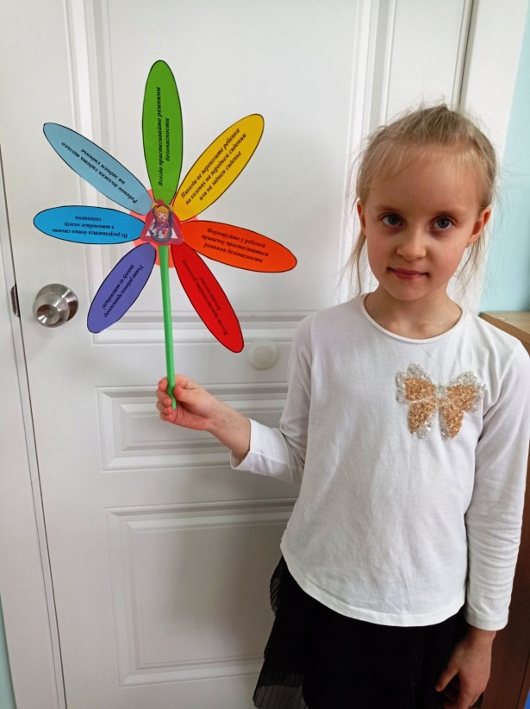
Правила дорожные
Не так уж и сложны,
Только в жизни правила
Очень всем нужны.

